Slide 1
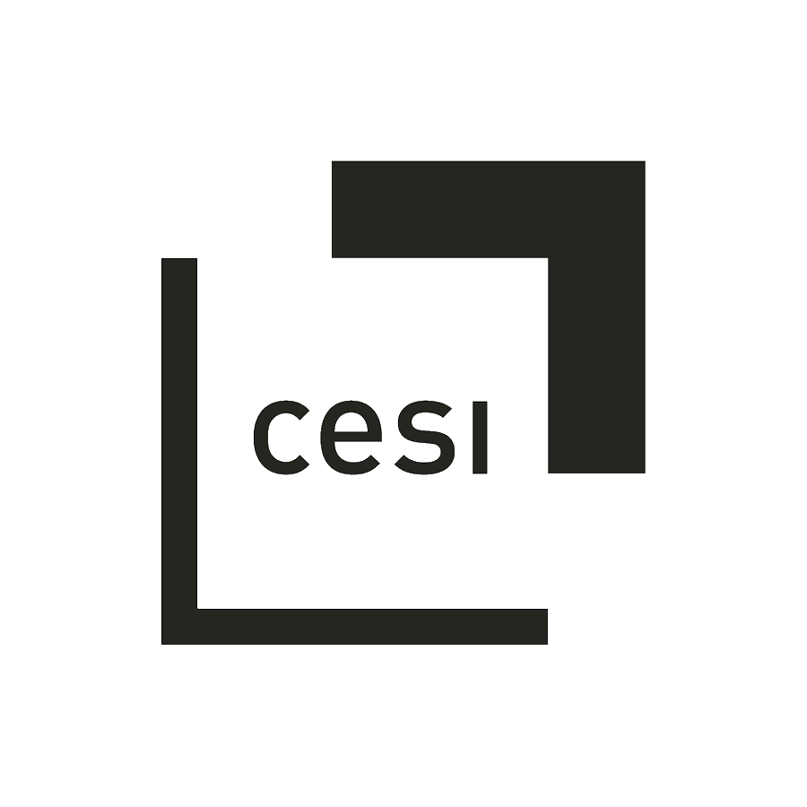
Projet systeme
1

Slide 2


L’équipe
Hugo Laplace
Florian Brochot
2

Slide 3

Problématique
3
Notes:
ABSTERGO possède un site distant à Lyon, où se trouvent 15 employés du service R&D. Cependant, cette entité connaît des difficultés depuis quelques années en raison de mauvaises décisions.
Récemment, des rumeurs circulent au sein d'ABSTERGO selon lesquelles la direction envisage de se rapprocher du grand groupe ANIMUS.
Suite à cette nouvelle, plusieurs employés, dont l'administrateur système et le technicien du support utilisateur, ont démissionné.
Nous avons donc été embauchée par ABSTERGO avec pour mission d’améliorer l'infrastructure de l'entreprise

Slide 4
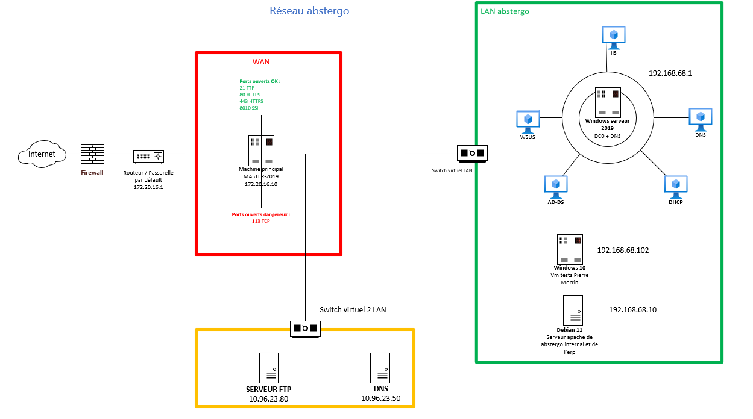
Rappel livrable 1
4

Slide 5
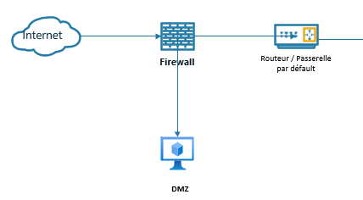
Nouvelle architecture
5

Slide 6
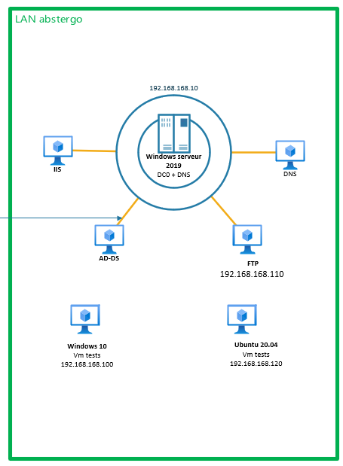
Nouvelle architecture
6

Slide 7
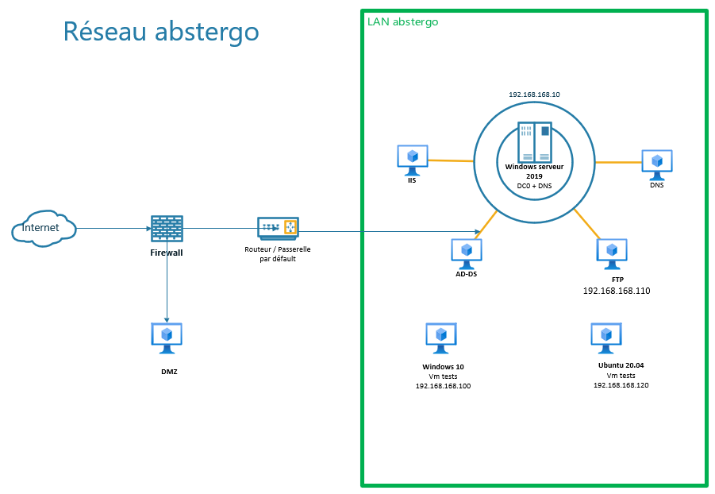
Nouvelle architecture
7

Slide 8
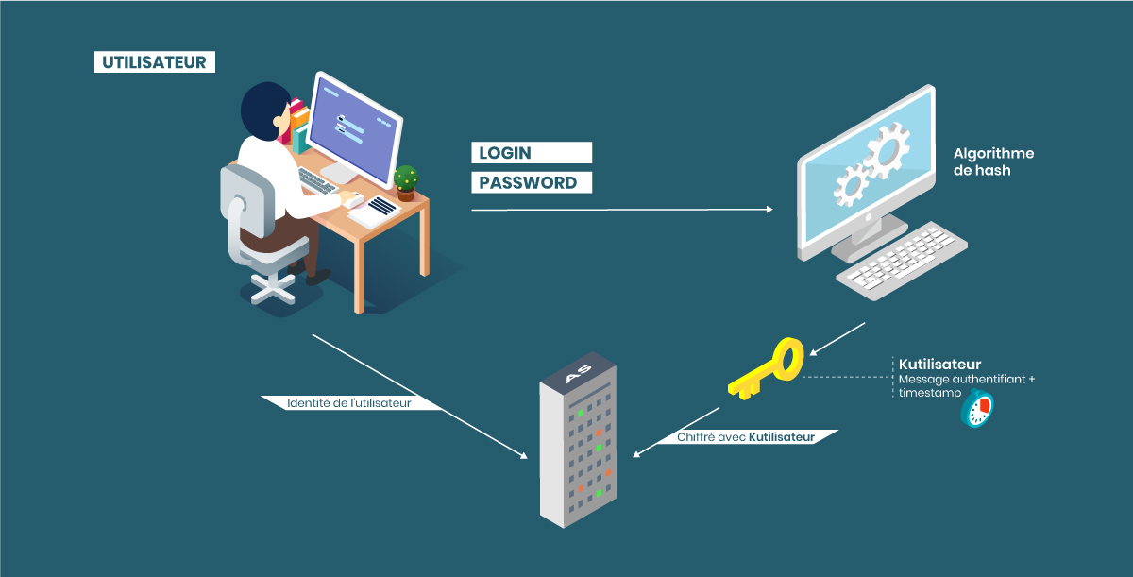

Authentification
8
Notes:
Kerberos un protocole d'authentification réseau qui assure la sécurité des échanges entre utilisateurs et services sur un réseau.
Fonctionne à l’aide de ticket, . Lorsqu'un utilisateur s'authentifie, le serveur d'authent ification lui délivre un "Ticket Granting Ticket" (TGT).
Ce TGT va être pour obtenir des "tickets de service" qui vont être spécifique à chaque service auquel l'utilisateur souhaite accéder.
Ces tickets ils attestent de l’identité de la personne et ils ont une durée limitée ça réduit les risques en cas de piratage
Ces tickets sont de plus crypté cela renforce la sécurité et garantit que seul l'utilisateur authentifié puisse accéder aux services
Notre choix c’est porté sur kerberos pour notre réseau,
Autre service Auth0:
Objectif principal : Kerberos est principalement axé sur l'authentification, tandis qu'OAuth2 se concentre sur l'autorisation.
Utilisation : Kerberos est souvent utilisé dans les environnements d'entreprise pour gérer l'accès aux ressources internes, tandis qu'OAuth2 est couramment utilisé sur le web pour permettre à des applications tierces d'accéder à des ressources sur des serveurs au nom de l'utilisateur.

Slide 9

Virtualisation
9

Slide 10

Supervision
10
Notes:
Est la solution que l’on va utiliser pour la supervision de notre SI
Compatibilité étendue : Centreon offre une compatibilité avec divers systèmes d'exploitation et applications, adapté à un environnement informatique diversifié.
Surveillance complète de l'infrastructure : La solution permet de surveiller les performances, la disponibilité et l'état de l'ensemble de l'infrastructure, allant des serveurs aux réseaux et aux applications.
Interface et personnalisation : Centreon propose une interface web permettant une configuration flexible facilitant la personnalisation des alertes et des rapports. Les tableaux de bord personnalisés offrent une visualisation rapide de l'état du système.
Coût abordable en tant que solution open source : En tant que solution open source, Centreon présente un coût d'entrée abordable, sans nécessiter de licences coûteuses. Il bénéficie également du support d'une communauté active pour des mises à jour régulières et des correctifs de sécurité.

Slide 11

Politique de sauvegarde
Sauvegarde 3-2-1
11

Slide 12
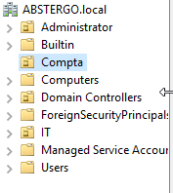

Organisation des utilisateurs de l’AD
12
Notes:
Des unités d’organisations et des groupes sont créer pour chacun des services d’Abstergo, cela permet un meilleur partage de fichier, il ciblera le groupe désiré.
De plus cela permet d’avoir une GPO globale pour l’ensemble des groupes et une autre plus spécifique à chacun des groupes.
Chaque groupe n’ont pas forcément les mêmes besoins en termes de logiciel préinstallé par exemple, si on veut par exemple mettre un fond écran pour chaque service, c’est plus simple.

Slide 13
Maquette
13

Slide 14
Piste d’amélioration
14
Notes:
Pfsense / Centreon
Maquette
Active directory (FTP, IIS)
Peaufinages

Slide 15

CONCLUSION
15

Slide 16

Merci de votre attention

